Slide 1
Werken aan het landschap in de Oost Achterhoek
Kartering van Basiskwaliteit in 7
Achterhoekse gemeenten
Anton Stortelder
  Advies Natuur en Landschap
Robert Kwak
  Programmaleider Basiskwaliteit voor Natuur
  Vogelbescherming Nederland
  - Vogelwerkgroep Zuidoost-Achterhoek

Slide 2
Landschap = Cultuurhistorie = Erfgoed
Op basis van de natuurlijke gesteldheid is het landschap in de loop der tijd door mensen in gebruik genomen.
Deze ontwikkelingsgeschiedenis weerspiegelt zich in hoe het landschap er tegenwoordig uit ziet.
Dit landschap kunnen lezen en blijven lezen is de basis van het behoud van cultureel erfgoed.

Slide 3
Landschap vormt ook het tehuis van wilde planten en dieren
de biodiversiteit

Slide 4
Landschap en Biodiversiteit staan onder druk
- landschap minder leesbaar door het verdwijnen van landschapselementen en –structuren
- biodiversiteit neemt af

Slide 5
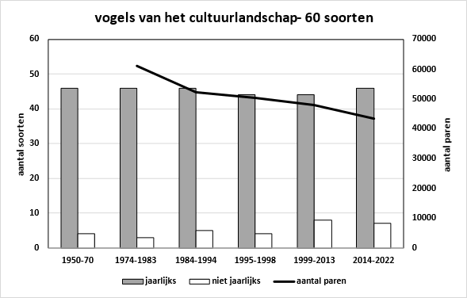
Broedvogels cultuurlandschap
Winterswijk 1974-2022 -29%
Recente vestiging 1 soort
Toename 12 soorten
Constant aantal 8 soorten
Achteruitgang 25 soorten waarvan 19 soorten zeer sterk zijn achteruitgegaan
Verdwenen 8 soorten
Oorzaken achteruitgang: intensivering van het agrarisch grondgebruik met toegenomen milieubelasting, ontwatering en de afname aan landschapselementen
Herstel van enkele soorten door (agrarisch) natuurbeheer.
Bron:
Vogelwerkgroep Zuidoost-Achterhoek

Slide 6
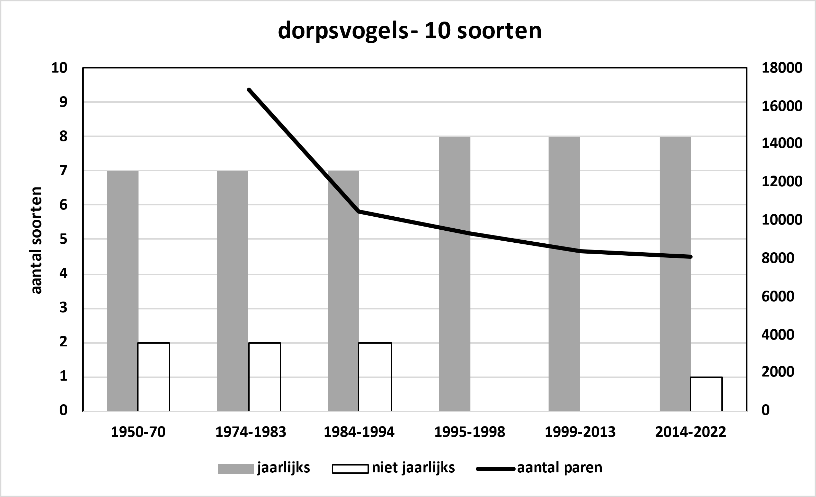
Dorpsvogels
Winterswijk 1974-2022 -52%
Recente vestiging 1 soort
Sterke toename 2 soorten
Constant aantal 1 soort
Achteruitgang 4 soorten waarvan 2 soorten zeer sterk zijn achteruitgegaan
Verdwenen 2 soorten
Oorzaken achteruitgang: afname aan ruigteveldjes, groentetuintjes en broedplaatsen, maar mogelijk ook de afname van graanakkers in het buitengebied.
Bron:
Vogelwerkgroep Zuidoost-Achterhoek

Slide 7
Behoud van “gewone” planten en dieren??
Door realiseren en handhaven van
Basiskwaliteit

Slide 8
Definitie Basiskwaliteit Natuur
de minimale vereiste waaraan de set van landschaps-condities moet voldoen, om het gewenste niveau van biodiversiteit duurzaam in stand te houden, waarbij gewone soorten gewoon kunnen blijven.
Het betreft daarmee een duurzame vorm van landgebruik binnen de lokaal van nature aanwezige randvoorwaarden en cultuurhistorische context.

Slide 9
Basiskwaliteit
Biodiversiteit en Landschap
Regionale toepassing
Oost-Gelderland
Deel 1. Kartering Basiskwaliteit Biodiversiteit Oost-Gelderland
Deel 2. Inzoomen op gemeentelijk niveau: Kartering Basiskwaliteit Biodiversiteit en Landschap in 7 gemeenten

Slide 10
Deel 1:
Onderzoek Oost-Gelderland
Basiskwaliteit Biodiversiteit
- Landschapsbeschrijving - per landschapstype
1. karakteristieke landschapselementen
2. kensoorten wilde planten en dieren
- Beoordeling actuele Basiskwaliteit Biodiversiteit
1. vogels (broedtijd – winter)
2. herpetofauna
3. dagvlinders
4. planten
- handelingsperspectief en ambassadeursoorten

Slide 11
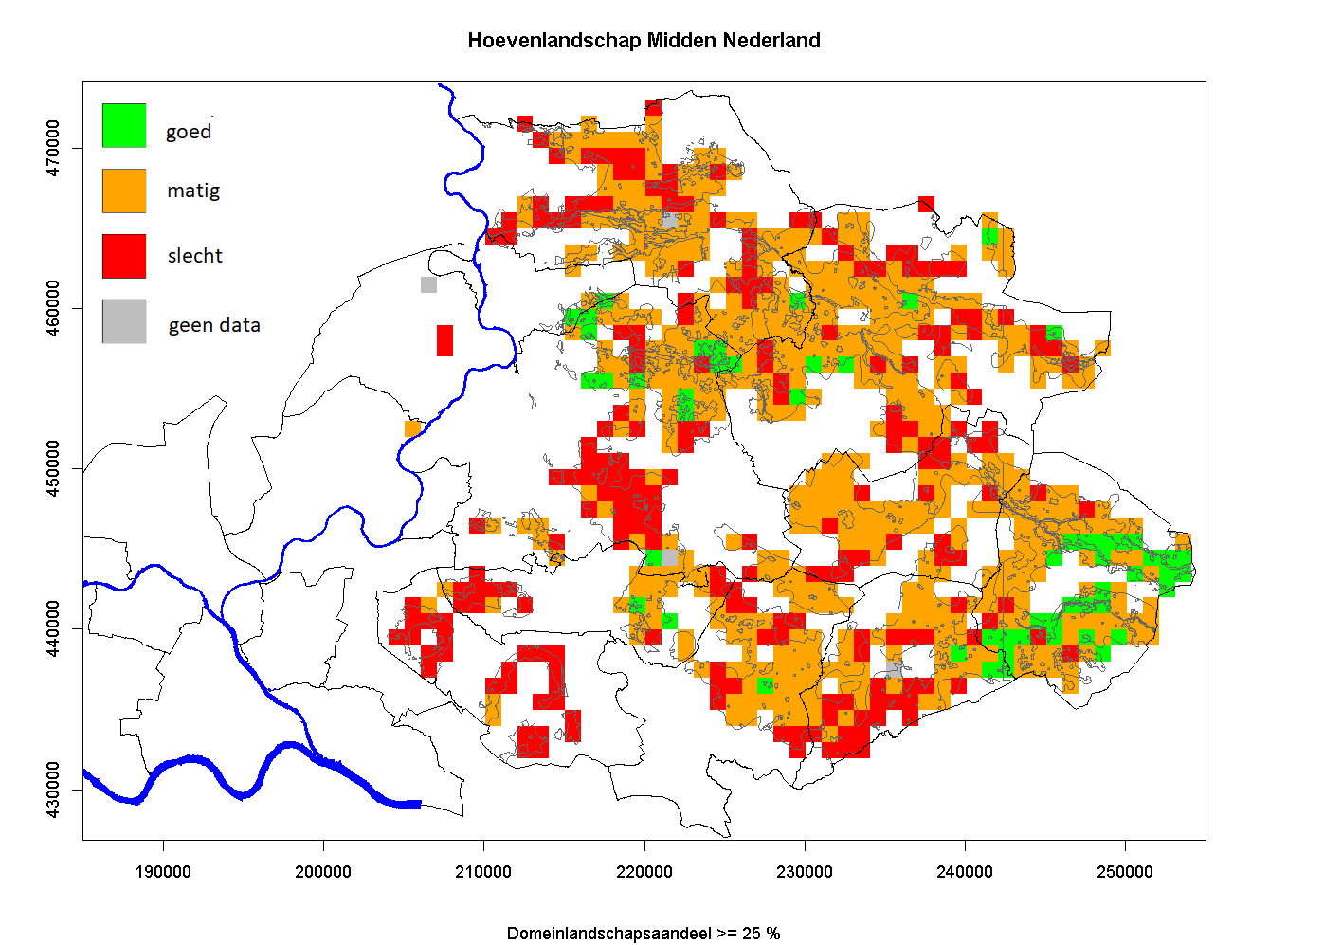
Beoordeling Basiskwaliteit Biodiversiteit van het hoevenlandschap
FLORA

Slide 12
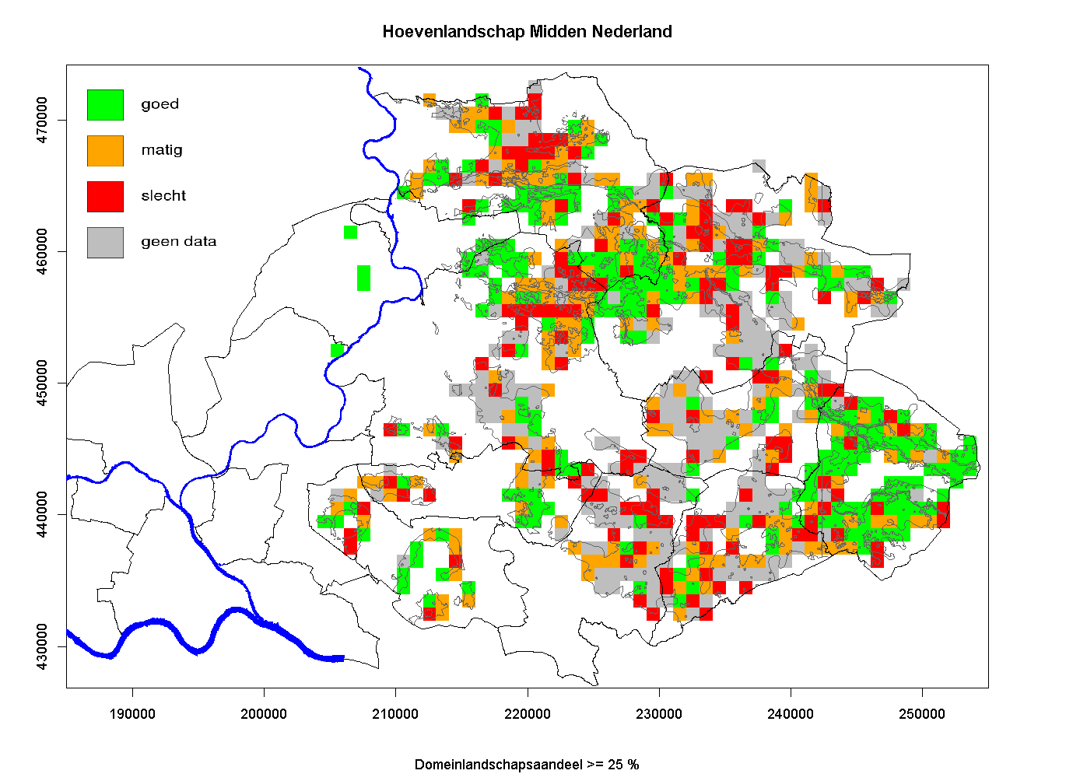
Beoordeling Basiskwaliteit Biodiversiteit
van het hoevenlandschap
DAGVLINDERS

Slide 13
Deel 2:
Nadere verkenning Basiskwaliteit in 7 gemeenten
Beoordeling Basiskwaliteit van het Landschap
- nieuwe opname
Beoordeling Basiskwaliteit Biodiversiteit
- op basis van provincie rapport uit Deel 1

Slide 14
Speciale aanpak Deel 2 in Aalten – Oost-Gelre – Winterswijk uitvoeringsproces:
Pilotgebied in 2021
toelichting klankbordgroep en veldbezoek
Volledige kartering 2022

Slide 15
Waarom deze kartering Basiskwaliteit Biodiversiteit en Landschap?
Wat is de betekenis van de kartering en de karteringsresultaten:
Actuele toestand Basiskwaliteiten (gedeeld beeld)
Handvat voor prioritering onderhoud, beheer en herstelprojecten

Slide 16
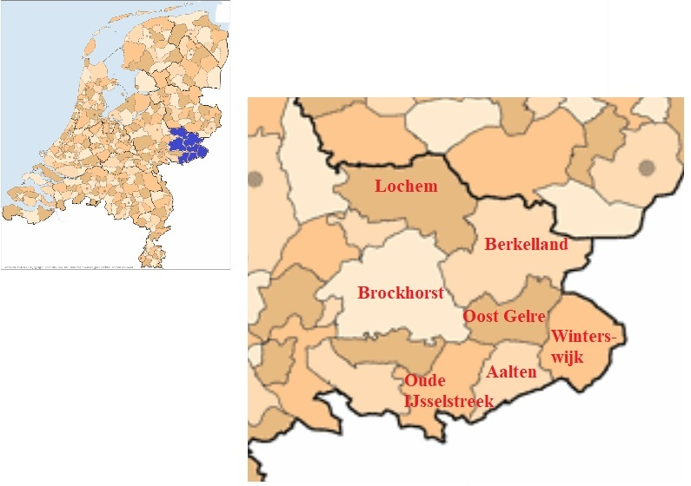

Slide 17
criteria Basiskwaliteit Landschap

Slide 18
Resultaat: per gemeente 3 kaarten
Landschappenkaart
Basiskwaliteit Landschap
Basiskwaliteit Biodiversiteit
Ook de oppervlakteaandelen van de landschapstypen en de Basiskwaliteit-scores

Slide 19
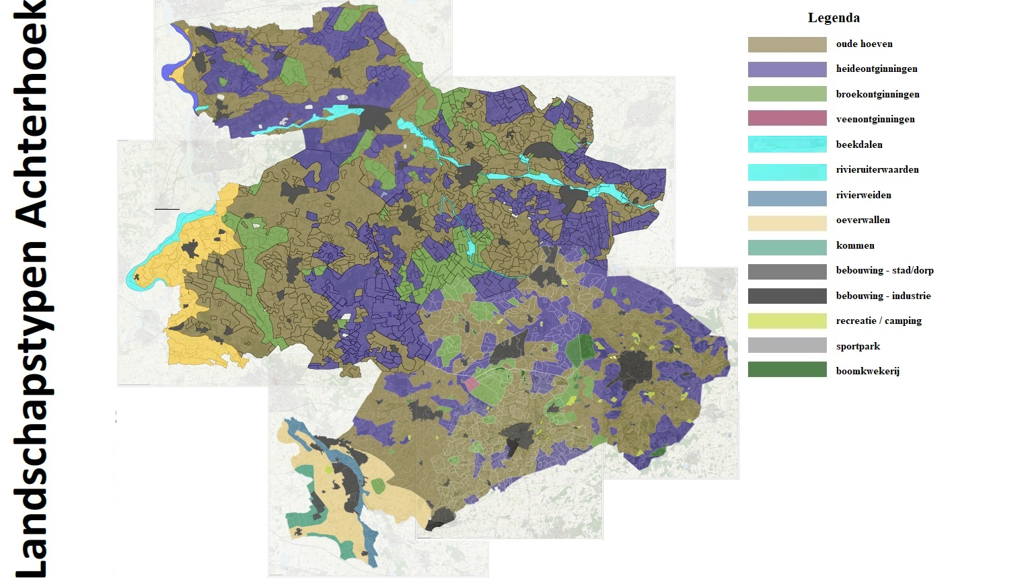
Landschappen
7 gemeenten

Slide 20
Oppervlakte aandeel landschapstypen

Slide 21
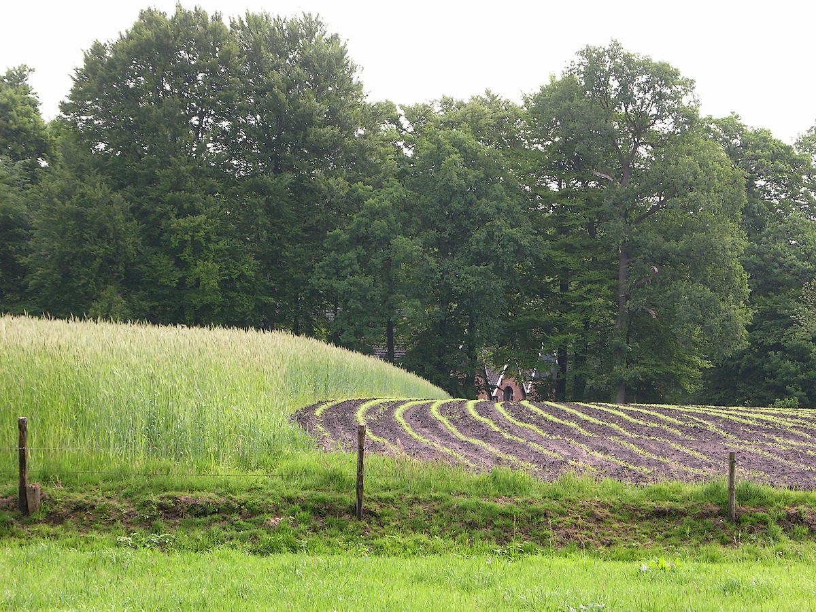
Voorbeeld: Oude Hoevenlandschap

Slide 22
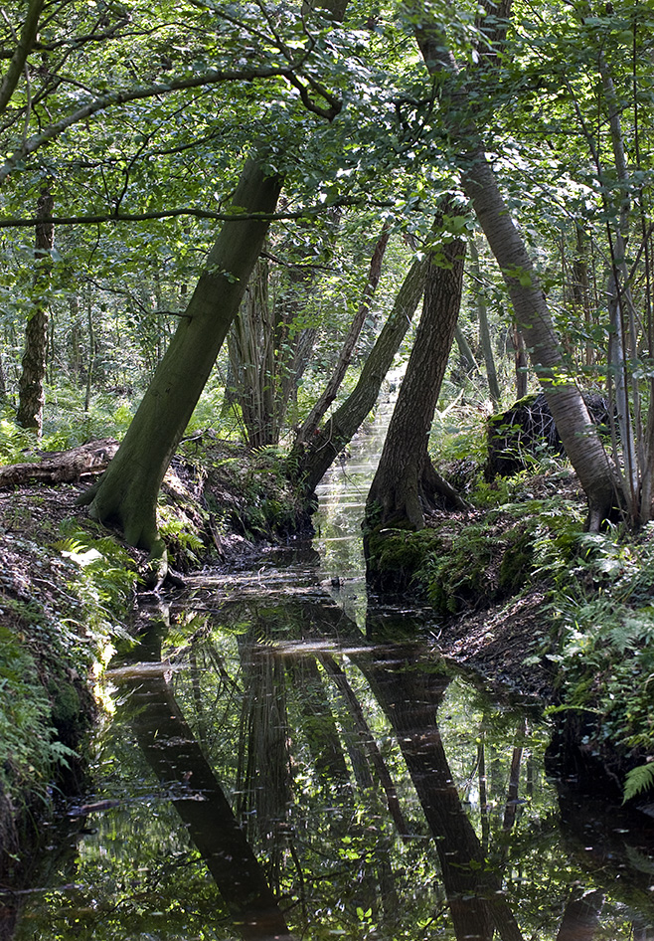

Slide 23
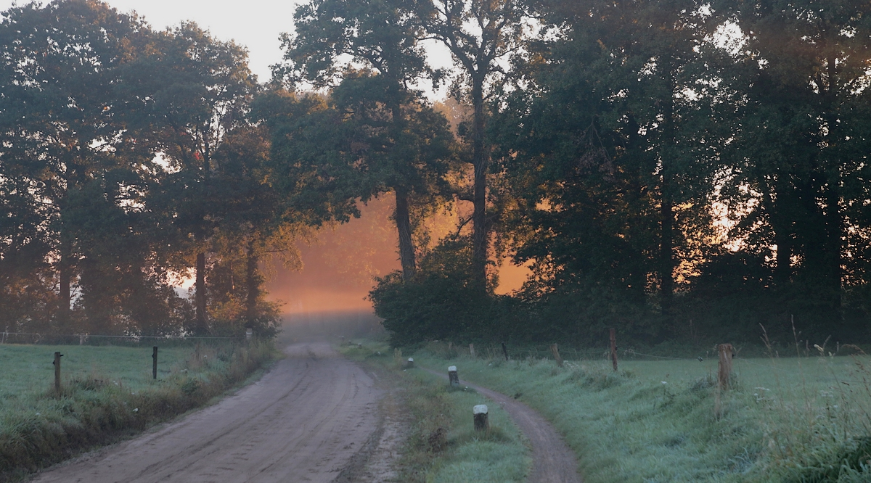

Slide 24
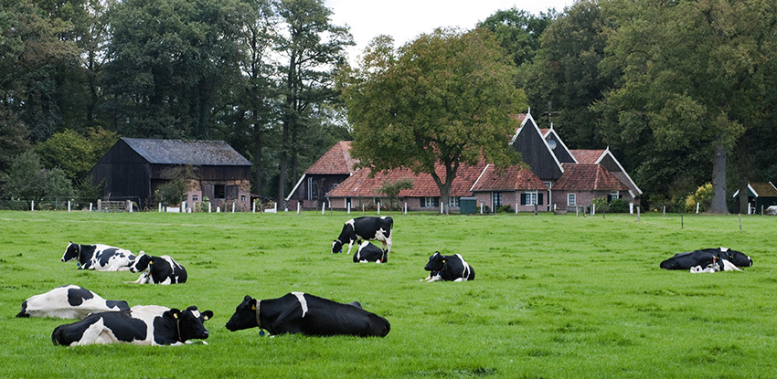

Slide 25
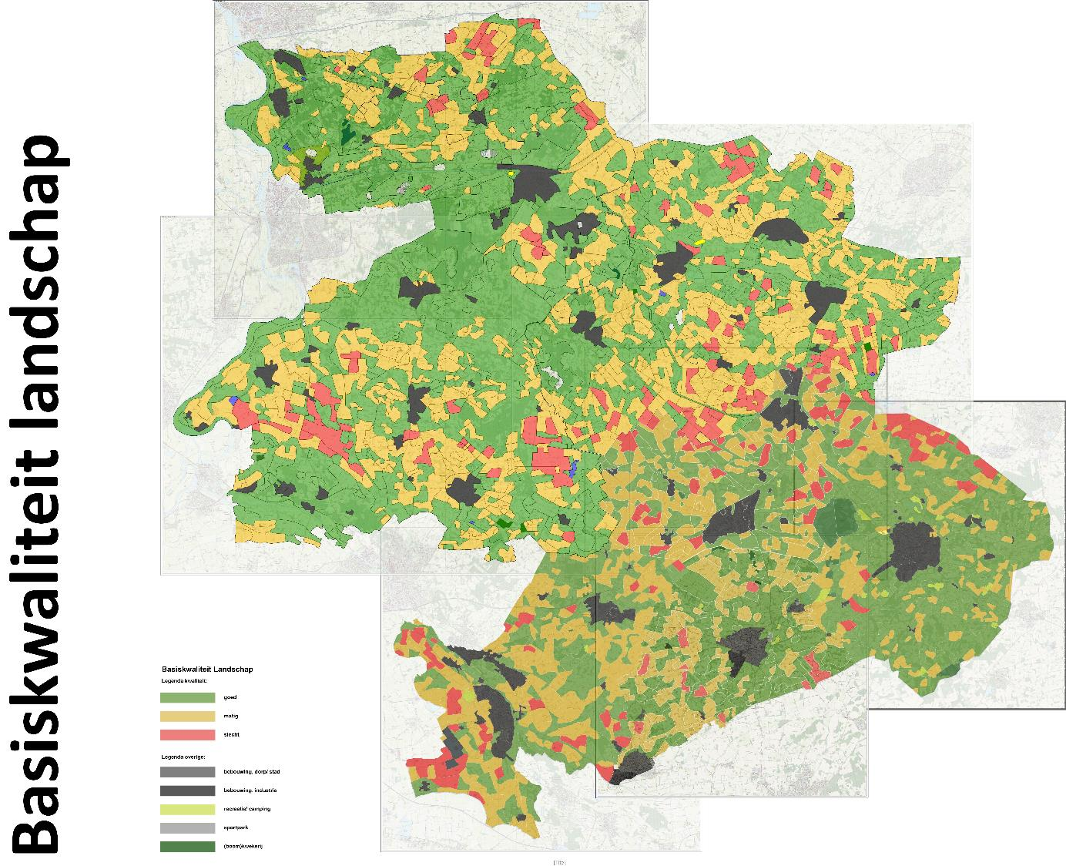

Slide 27
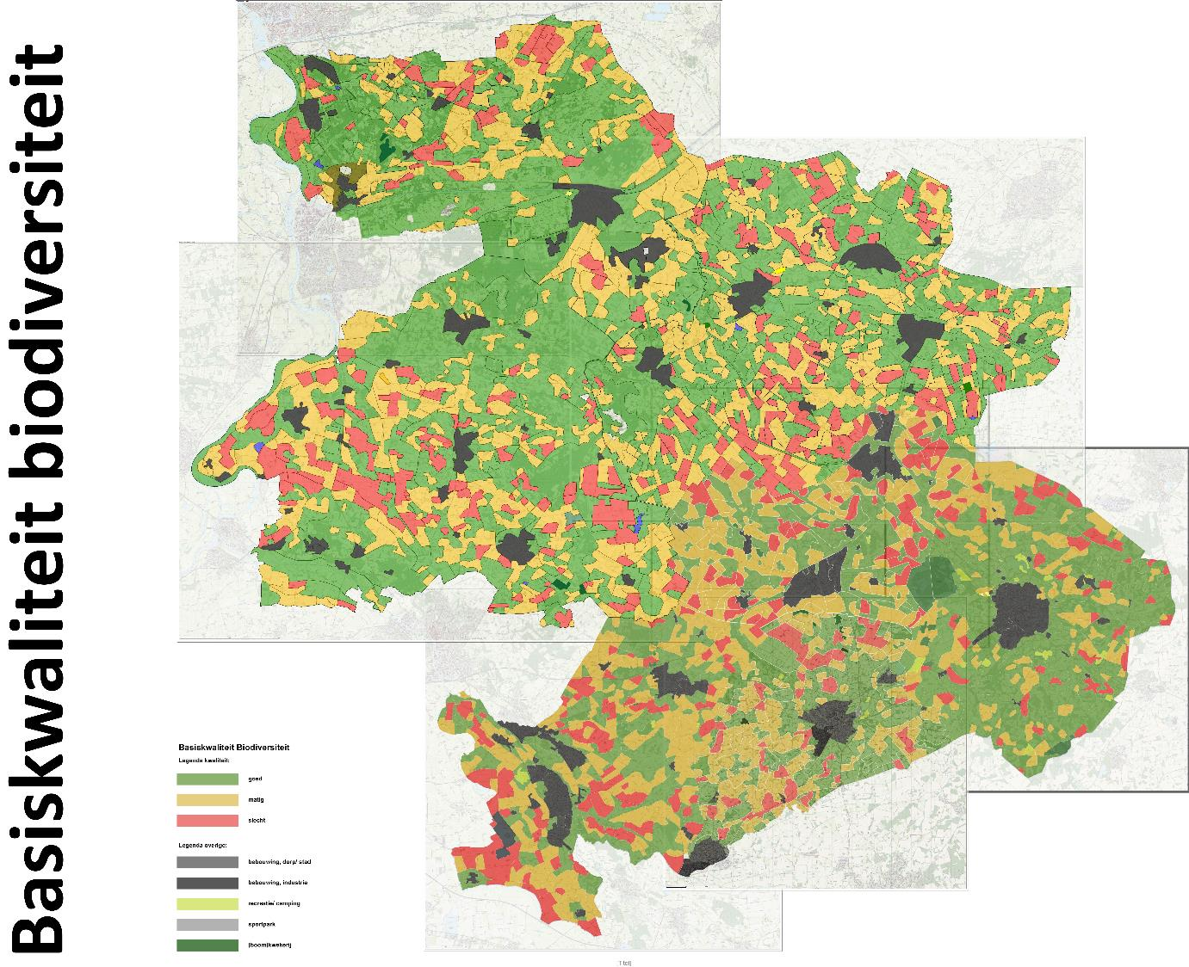

Slide 29
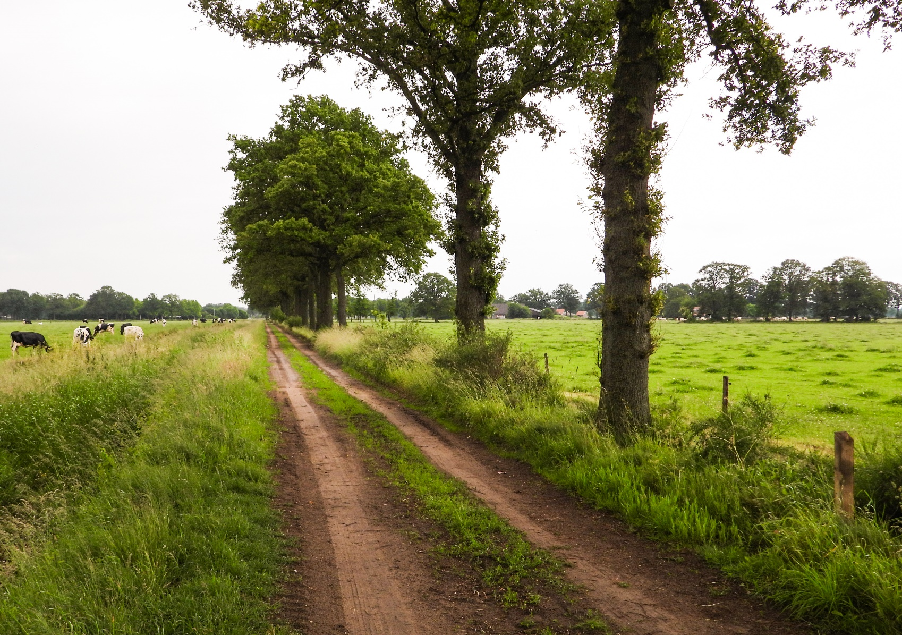
Landschapsbeeld met score groen-groen
Heideontginning in Oost Gelre (locatie 18-3) met zandweg en bremstruweel

Slide 30
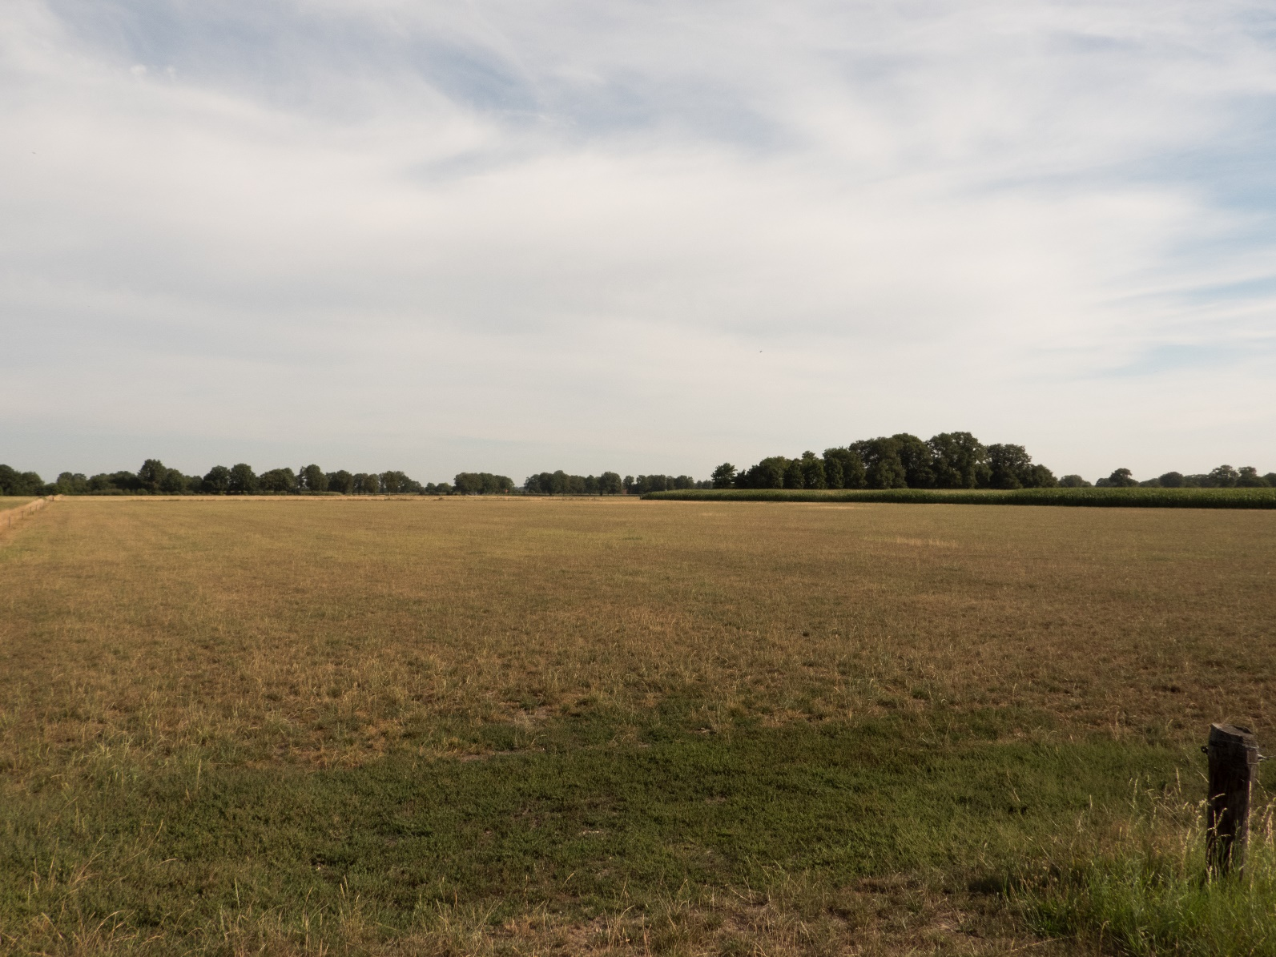
Landschapsbeeld met score rood-rood
Heideontginning in Oost Gelre (locatie 45-2)

Slide 31
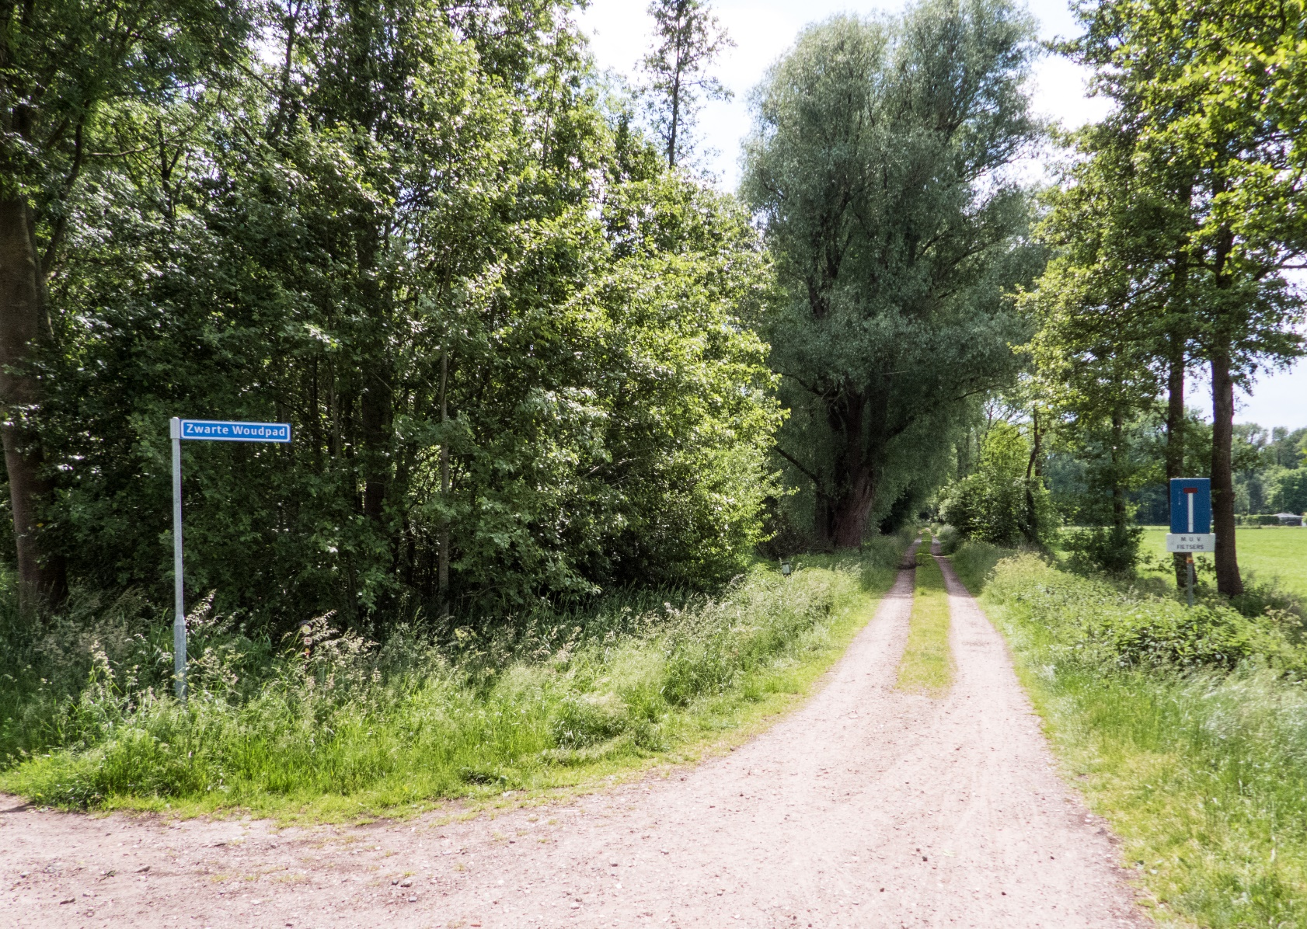
Landschapsbeeld met score groen-groen
Broekontginning in Aalten (locatie 16-3) zandweg met els en oude wilgen

Slide 32
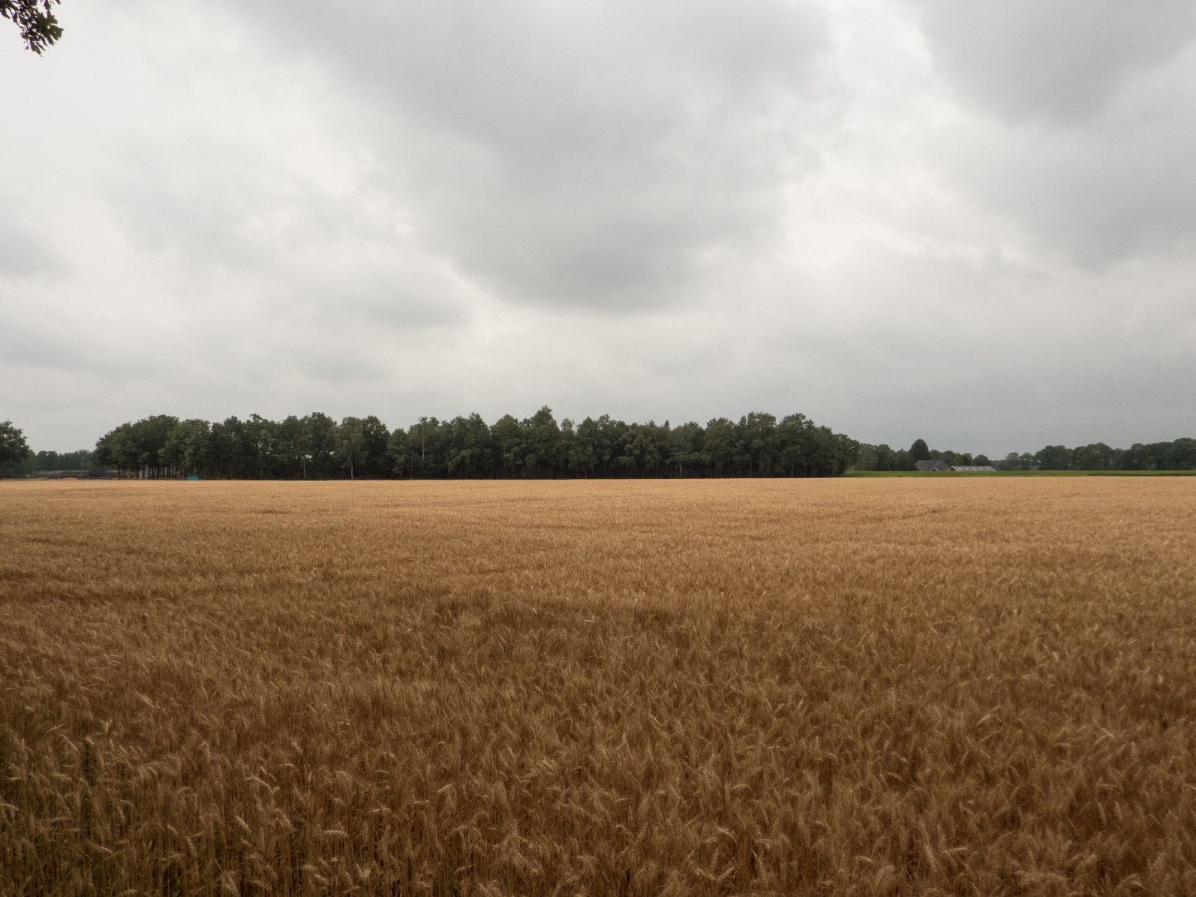
Landschapsbeeld met score rood-rood
Broekontginning in Aalten (locatie 35-3) grootschalig ontwaterd met akkerbouw

Slide 33
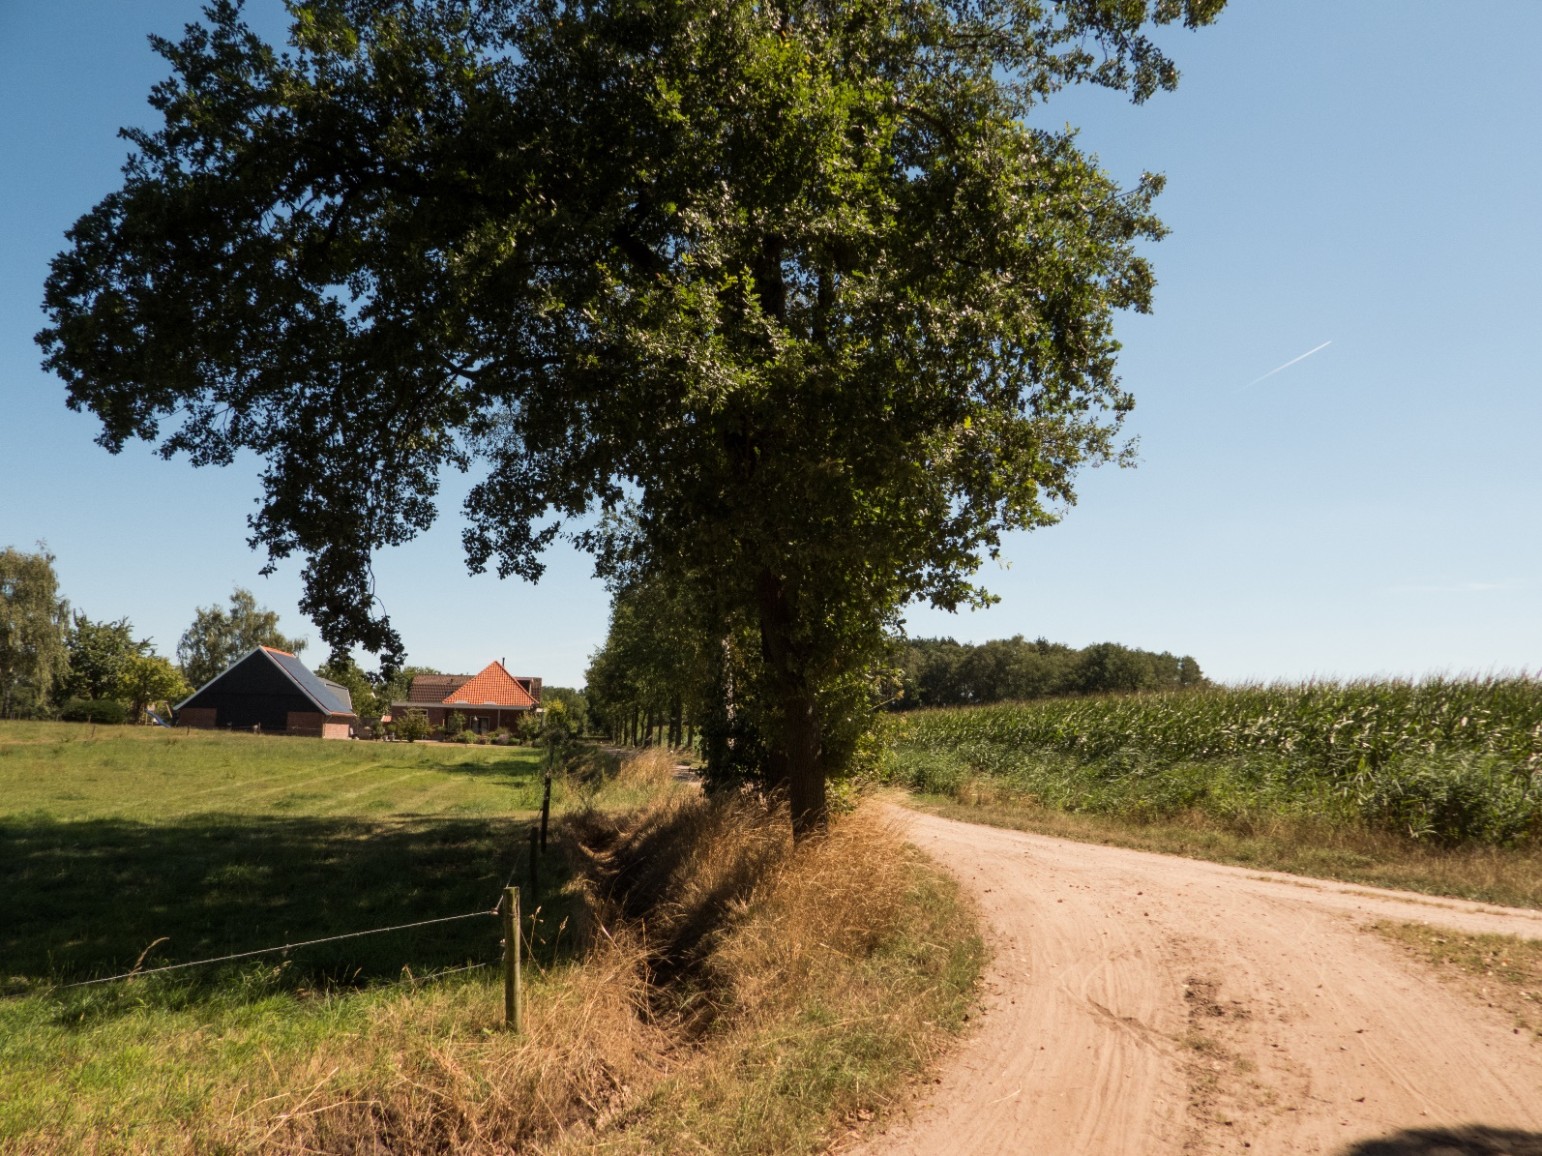
Landschapsbeeld met score groen-groen
Hoevenlandschap in Winterswijk (locatie 57-1) Micoreliëf met steilranden langs zandweg

Slide 34
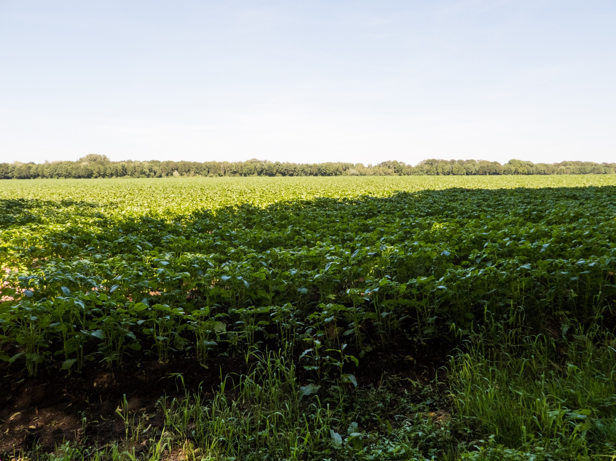
Landschapsbeeld met score rood-rood
Hoevenlandschap bij Winterswijk (locatie 26-3) grootschalig met monocultuur

Slide 35
Inzetten op herstel in rode en oranje gebieden en versterking in de groene gebieden
Wat is goed en kan worden versterkt?
Waar is het onvoldoende en wat zijn daar de gewenste maatregelen?

Slide 36
Uiteindelijke doel:
Overal Basiskwaliteit realiseren en handhaven
  1. maatregelen haalbaar op korte termijn
    Bijvoorbeeld:
    Ecologisch beheer maaipaden
    Aanleg bufferzones langs watergangen en bossen
    Aanleg en herstel en onderhoud landschapselementen
    Vergroening industrieterreinen
    Natuurvriendelijke tuinen en erven
  2. maatregelen voor de langere termijn
    Bijvoorbeeld:
    Kringlooplandbouw
    Verondiepen watergangen (structurele verhoging grondwaterstand)
    Geen gebruik pesticiden

Slide 37
Wie gaat en kan dat doen (onder regie van de gemeente?!) – korte termijn
    Waterschappen
      Verreweg de grootste slag door verbeterd maaibeheer en inrichting watergangen door aanleg bufferzones en plantstroken (struweel!)
    Gemeenten
      Ecologisch beheer van publieke ruimte (wegbermen, groenstroken); herstel en handhaven bermen
      Verwerving gronden om in te zetten voor het realiseren en herstellen van landschapselementen; herstel (afgetakelde) en handhaven landschapselementen
      Loyaal faciliteren van burgerinitiatieven op het gebied van landschapsontwikkeling (aanleg en herstel)
    Industriële kring
      Benaderen voor groen-ondernemen en ecologische inrichting van bedrijventerreinen
    Tuin- en erfbezitter
      Natuurvriendelijke tuinen met veel inheemse planten en struiken
    Agrariërs
      Met steun van de overheid: vergroening van bedrijven met bedrijfsnatuurplannen

Slide 39
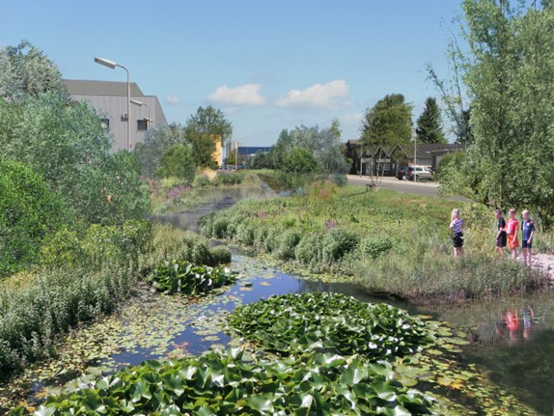
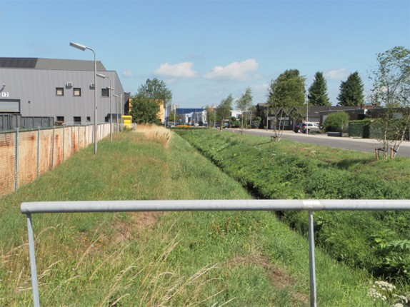

Slide 40
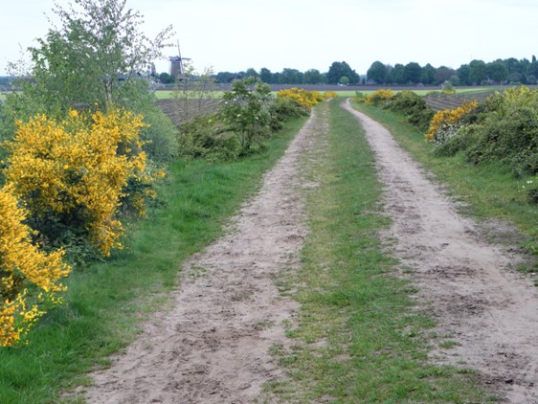
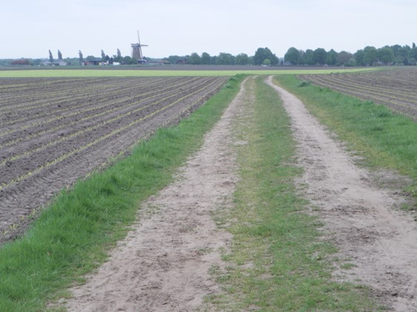

Slide 41
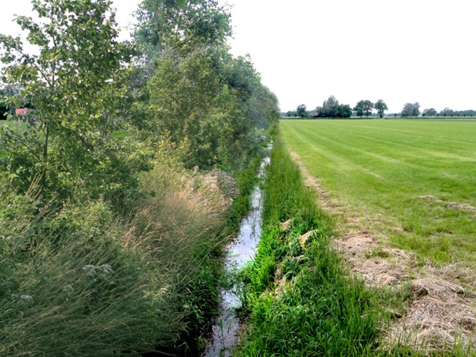
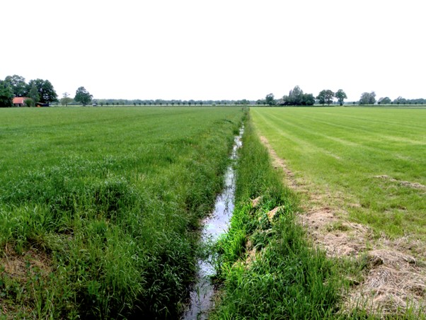

Slide 42
Dank voor uw aandacht én
Succes met het realiseren
en behouden van
Basiskwaliteit ☺

